Slide 1

L9 (LNG 561E)

Slide 2
الفصل الثالث - 4:
فِي سَبِيلِ العِلَاج
Dr. Ehab Atta

Slide 3
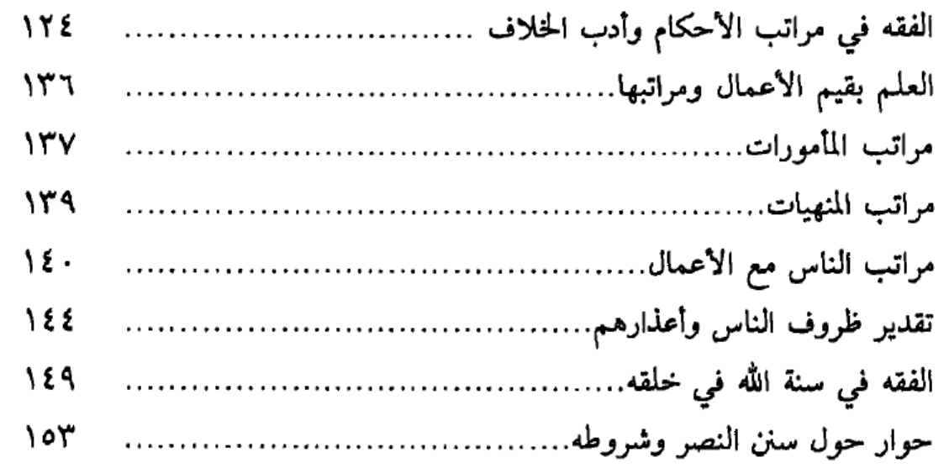

Slide 4
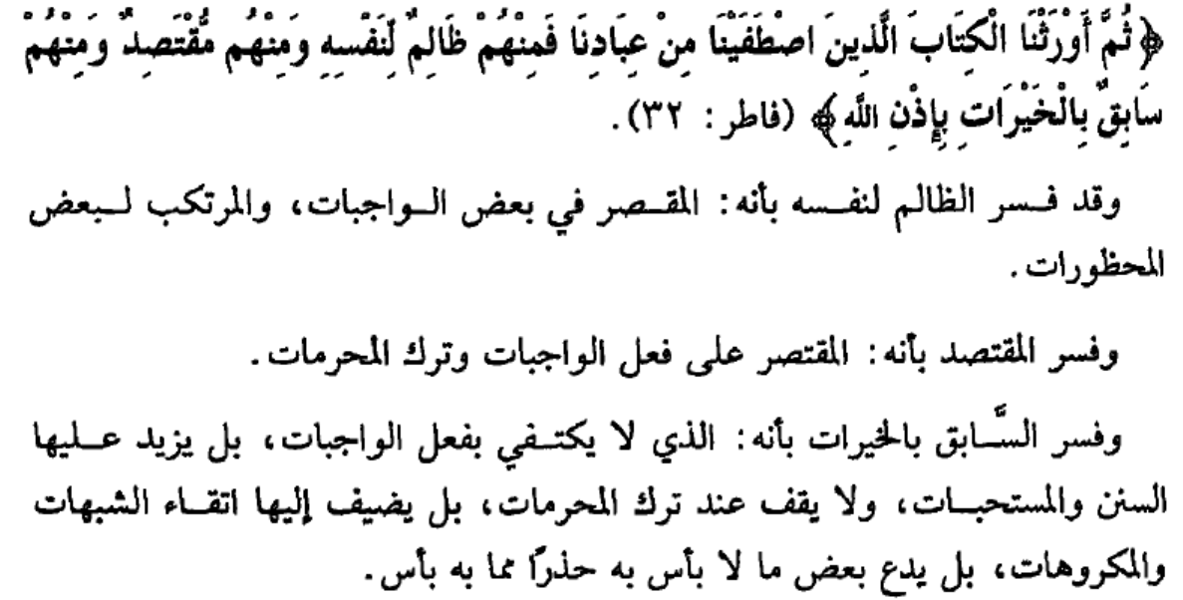
مراتب الناس مع الأعمال
ص141

Slide 6
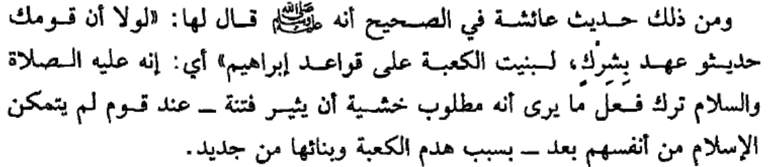
تقدير ظروف الناس وأعذارهم
ص146

Slide 8
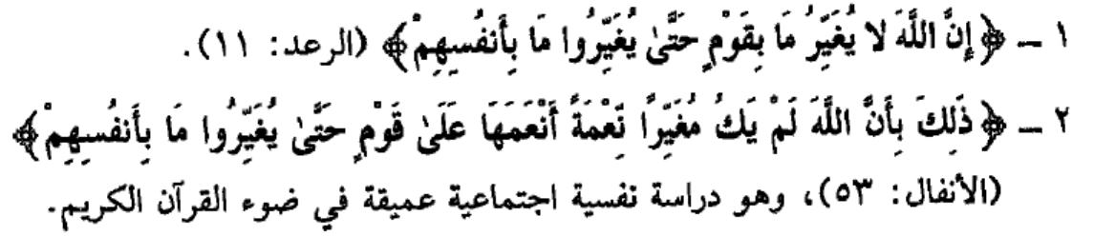
الفقه في سنة الله في خلقه
ص 150

Slide 10
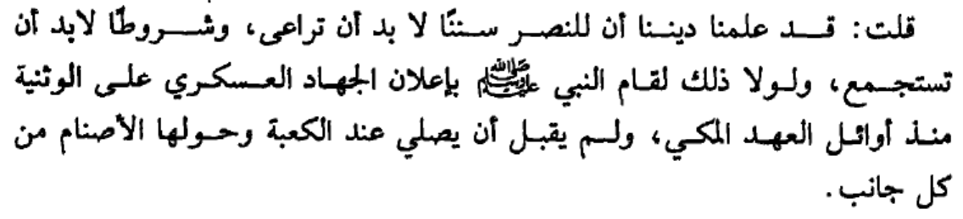
حوار حول سنن النصر وشروطه
ص153

Slide 11


